Slide 1
Academia BA Emprende
Formación: Ciencia de Datos Docente: Mg. Ing. Layla Scheli

Slide 2
Operadores Aritméticos
Clase № 2: Operadores, vectores, factores, listas y su aplicación en R
Operador | Nombre | Ejemplo | Significado
^ | Exponenciación | x^y | x elevado a y
* | Multiplicación | x*y | x multiplicado por y
/ | División | x/y | x dividido entre y
%% | Modulo o resto | x%%y | resto de la división x/y
+ | Suma | x+y | x más y
– | Resta | x-y | x menos y

Slide 3
Operadores Relacionales
Clase № 2: Operadores, vectores, factores, listas y su aplicación en R
Operador | Nombre | Ejemplo | Significado
< | Menor que | x<y | x menor que y
> | Mayor que | x>y | x mayor que y
== | Igual a | x==y | x igual a y
!= | Distinto a | x!=y | x distinto de y
<= | Menor o igual que | x<=y | x menor o igual a y
>= | Mayor o igual que | x>=y | x mayor o igual a y

Slide 4
Operadores Lógicos
Clase № 2: Operadores, vectores, factores, listas y su aplicación en R
Operador | Nombre | Ejemplo | Significado
&& | AND | (x<y)&&(x<z) | ‘x menor que y’ Y ‘x menor que z’
|| | OR | (x<y)||(x<z) | ‘x menor que y’ O ‘x menor que z’
! | NOT | !(x<y) | x NO es menor que y
NOT = Negación.

Slide 5
Vectores
Clase № 2: Operadores, vectores, factores, listas y su aplicación en R
R utiliza diferentes estructuras de datos. La estructura más simple es el vector, que es una colección ordenada de elementos. El vector, como todos los elementos en R, es un objeto. En un vector, todos sus elementos son del mismo tipo de dato.
La función c() nos permite construir un vector. Una vez que creamos un vector, es muy habitual querer guardar ese vector que acabamos de crear en un nuevo objeto. Para eso deberemos entonces, recurrir a lo que se conoce como “asignación” (<-).
La sintaxis para crear un objeto es:
ObjetoNombre <- valor

Slide 6
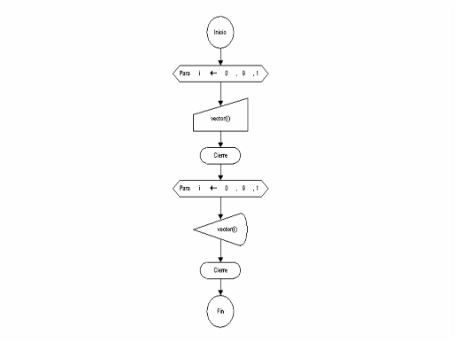
Vectores
Clase № 2: Operadores, vectores, factores, listas y su aplicación en R
Resulta importante destacar, que podemos tener distintos tipos de vectores:
• Vectores numéricos.
• Vectores lógicos.
• Vectores de carácter.
Adicionalmente, podemos seleccionar un subvector de un vector añadiendo al nombre del mismo un vector de índices entre corchetes, [ y ].

Slide 7
Sucesiones
Clase № 2: Operadores, vectores, factores, listas y su aplicación en R
seq(): La función permite generar sucesiones complejas.
(Ej. seq(from=1, to=2, by=.2) = [1, 1.2, 1.4, 1.6, 1.8, 2]).
rep(): La función permite duplicar un objeto de formas diversas.
(Ej. rep(4, times=3) = [4, 4, 4]).

Slide 8

Valores faltantes
Clase № 2: Operadores, vectores, factores, listas y su aplicación en R
En ocasiones, puede que no todos los componentes de un vector sean conocidos. Cuando falta un elemento en R, lo que se denomina ’valor faltante’, se le asigna un valor especial denominado - NA.

Slide 9

Clases de Objetos
Clase № 2: Operadores, vectores, factores, listas y su aplicación en R
Vector.
Matrices.
Factores.
DataFrame.

Slide 10
Atributos de un objeto
Clase № 2: Operadores, vectores, factores, listas y su aplicación en R
Las entidades que manipula R se conocen con el nombre de objetos. Los objetos que poseen todos sus elementos del mismo tipo o modo se denominan estructuras ‘atómicas’.
Los tipos o modo ‘atómicos’ en R son:
character (caracteres/cadena de caracteres).
numeric (Números reales y enteros).
logical (Booleanos True/False).

Slide 11
Atributos de un objeto
Clase № 2: Operadores, vectores, factores, listas y su aplicación en R
R también maneja objetos modos, no atómicos y de estructura recursiva. Los tipos o modo ‘no atómicos’ en R son:
• list (listas).
• function (Funciones).
• expression (Expresiones).
Otro atributo de un objeto es su longitud (length).

Slide 12

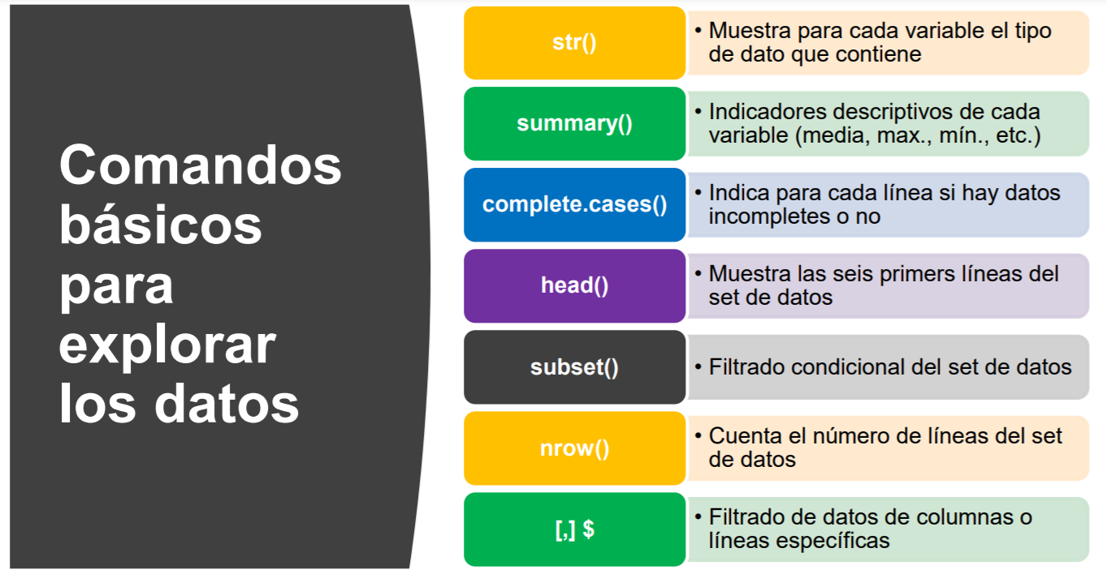
Clase № 2: Operadores, vectores, factores, listas y su aplicación en R

Slide 13

Muchas Gracias!
Contacto: layla.scheli@gmail.com
Linkedin:www.linkedin.com/in/laylascheli

